Slide 1

Makine Öğrenmesine Giriş - 1
Kaan BIÇAKCI
Machine Learning Engineer

Slide 2
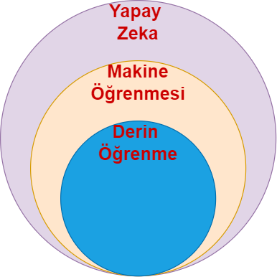
İçerikler
Machine Learning (Makine Öğrenmesi) nedir?
Hayatımızda Makine Öğrenmesi
Makineler Nasıl Öğrenir
Loss
Optimizasyon
Gözetimli Öğrenme
Regresyon
Lineer Regresyon
Gradient Descent
Sınıflandırma
Lojistik Regresyon

Slide 3

Makine Öğrenmesi Nedir?
‘’Öğrenme, bir sistemin deneyimden elde ettiği performansı iyileştirdiği herhangi bir süreçtir’’
-Herbert Simon
Amaç: Zamanla edinilen tecrübe ile bir görevdeki performansı geliştirmek
Photo by Andrea De Santis on Unsplash

Slide 4
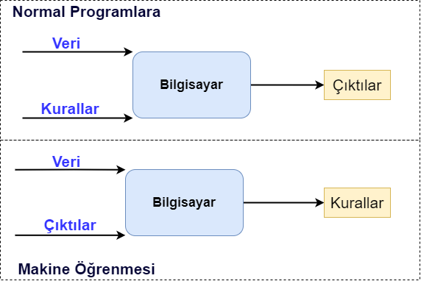
Hayatımızda Makine Öğrenmesi
Tüketici davranışını tahmin etmek
Platformu kullanmayı bırakabilecek kişiler
Dolandırıcılık tespiti
Kredi kartı ile yapılan harcama onaylanmalı mı?
Konuşma tanıma
Hey, Siri
Görüntülerde veya videolarda nesne tanıma
Kendi kendine giden arabalar
Metinlerden duygu analizi yapma
Bir film için yapılan yorumlar

Slide 5



Makineler Nasıl Öğrenir
Aklınızdan 1 ile 10 arasında bir sayı tutun (6 olsun).
3 mü?
Hayır, daha büyük.
Çıkarım x > 3.
7 mi?
Hayır, daha küçük.
Çıkarım: 3 < x < 7
6 mı?
Evet.
This Photo by Unknown Author is licensed under CC BY-NC

Slide 6
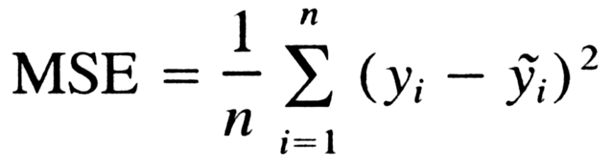
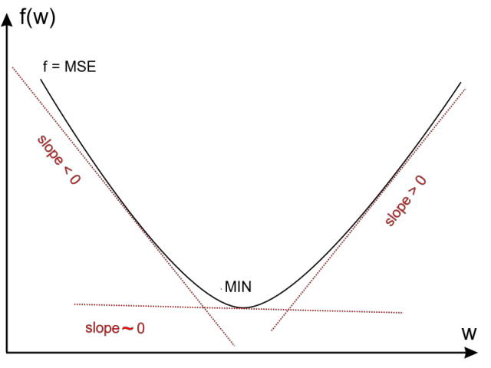
Makineler Nasıl Öğrenir - 2
Makineler, insanlar kadar kolay öğrenemezler.
Temelde iki şeye ihtiyaç vardır:
Şuanki tahminlerimiz gerçek değerlere ne kadar uzak? (Loss)
Bu uzaklığı nasıl azaltabilirim? (Optimizasyon)

Slide 7
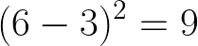
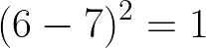
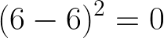
Sayı Tahminine Yeniden Bakalım
Aklınızdan 1 ile 10 arasında bir sayı tutun (6 olsun).
3 mü?
Hayır, daha büyük.
Çıkarım x > 3.
7 mi?
Hayır, daha küçük.
Çıkarım: 3 < x < 7
6 mı?
Evet.
Farklarının karesi
Minimize etmek için
Daha büyük bir sayı lazım.
Farklarının karesi
Minimize etmek için
Daha küçük bir sayı lazım.
Farklarının karesi
Minimize etmek için
Olabilecek en iyi halinde.

Slide 8
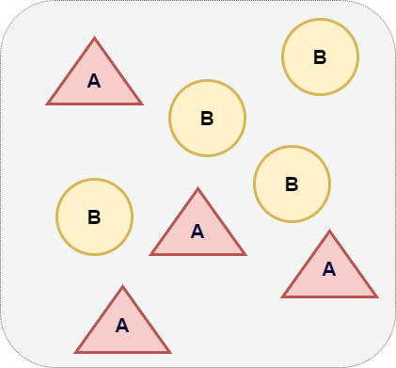
Öğrenme Çeşitleri
Gözetimli Öğrenme
Eğitim verisi + beklenen çıktılar
Gözetimsiz Öğrenme
Eğitim verisi (beklenen çıktılar mevcut değildir)
Yarı Gözetimli Öğrenme
Eğitim verisi + birkaç beklenen çıktı
Denetimli Öğrenme
Belli hareketler sonucunda ödül verme

Slide 9
Gözetimli Öğrenme Nedir
İki tane türü vardır
Regresyon
Sınıflandırma
Regresyonda sürekli değerlerin tahmini amaçlanır.
Sınıflandırmada ise kesikli değerlerin tahmini hedeflenir.

Slide 10

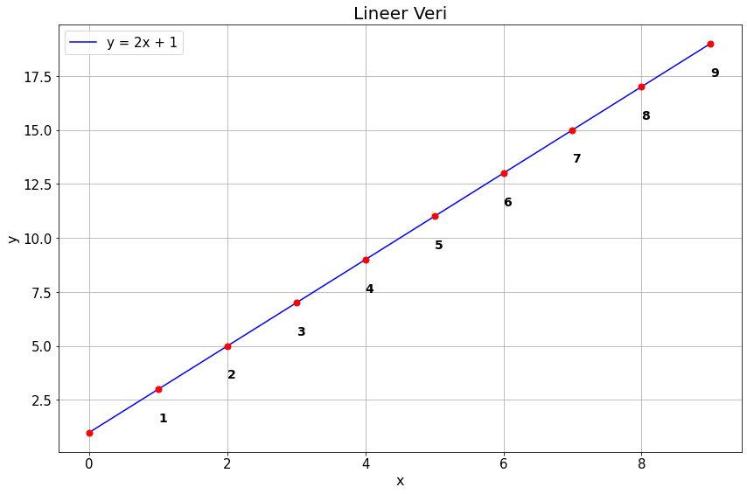
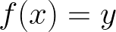
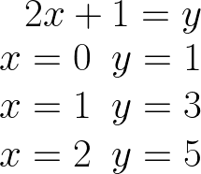
Regresyon
Veri seti:
Amaç:

Slide 11
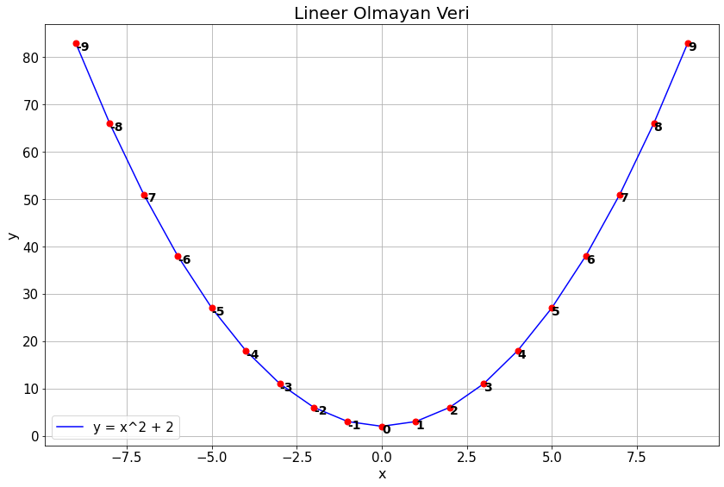
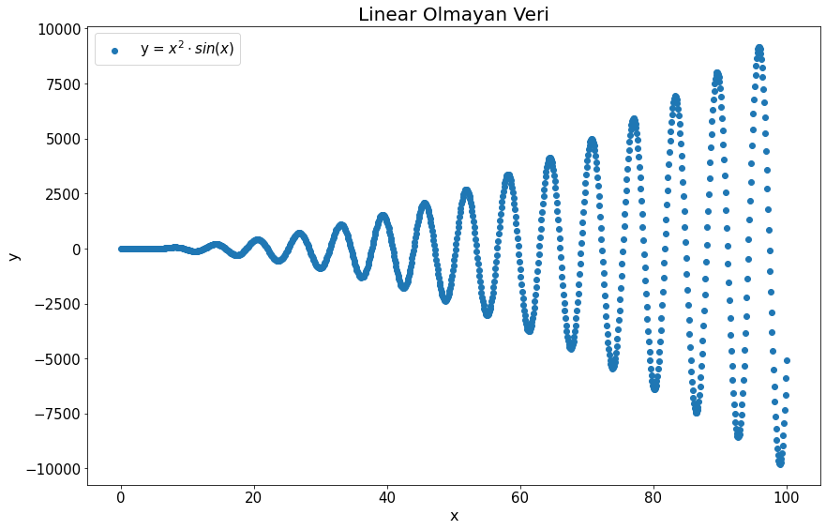
Regresyon

Slide 12
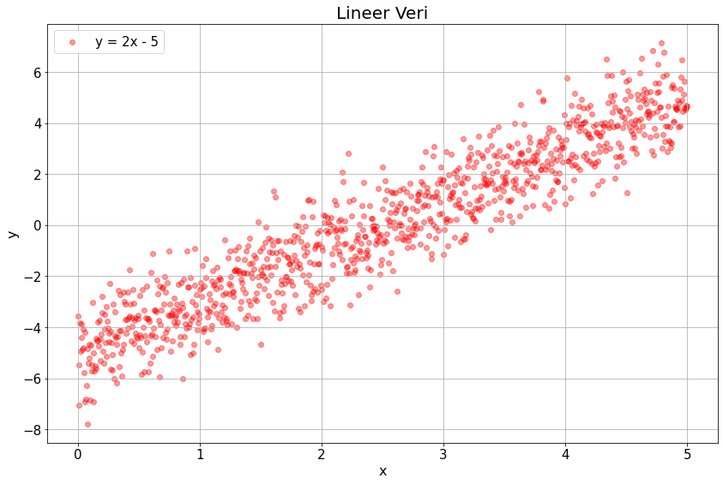
Lineer Regresyon
Amaç: Olabilecek en uygun doğruyu bulmak
Modelimiz ax + b denkleminde a ve b katsayılarını bulmalı.
Loss değerlerini hesapla
Loss değerini azaltacak a ve b katsayılarını bul.

Slide 13
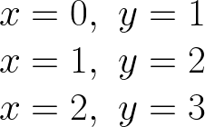
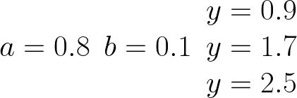
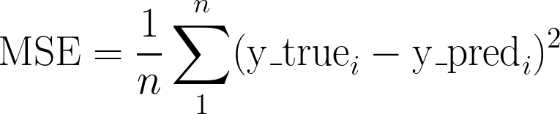

Lineer Regresyon
Veri seti:
Model Çıktıları:

Slide 14
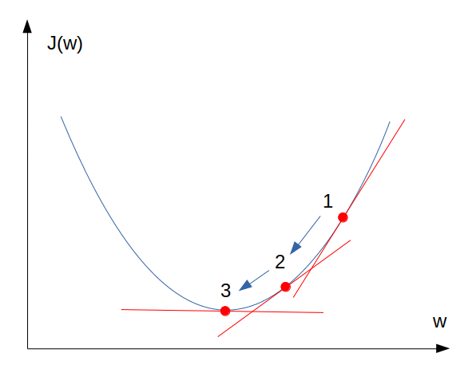
Lineer Regresyon - Gradient Descent
Modelin a ve b katsayısının gradyanları loss değerine göre hesaplanır.
Gradyan, bir fonksiyonun artış yapacağı yönü ve parametreleri söyler.
Gradyan (-1) çarpılıp azalacağı yönü göstermesi sağlanır.
By Chitpong Kittinradorn, https://guopai.github.io/ml-blog02.html

Slide 15


Lineer Regresyon – Gradient Descent

Slide 16
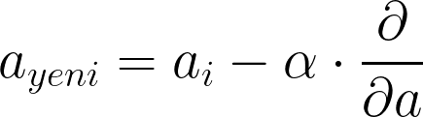
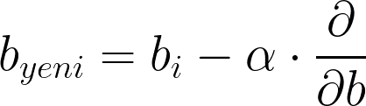
Lineer Regresyon – Gradient Descent

Slide 17
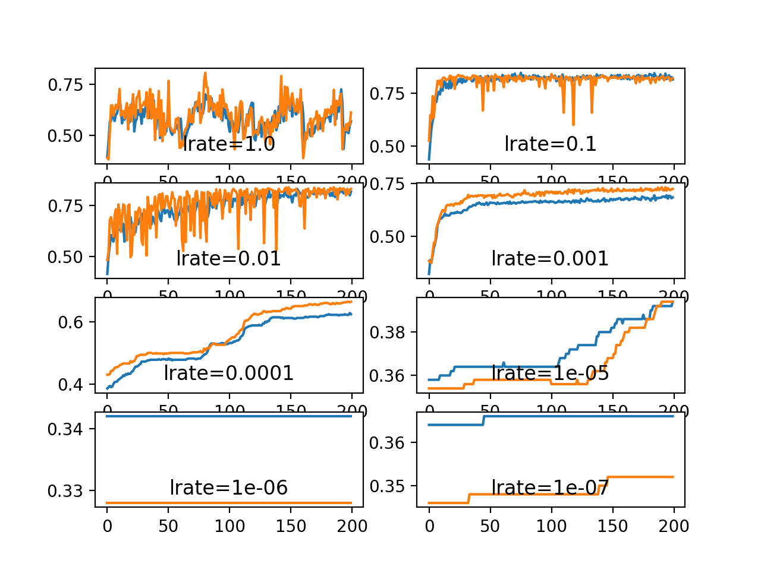
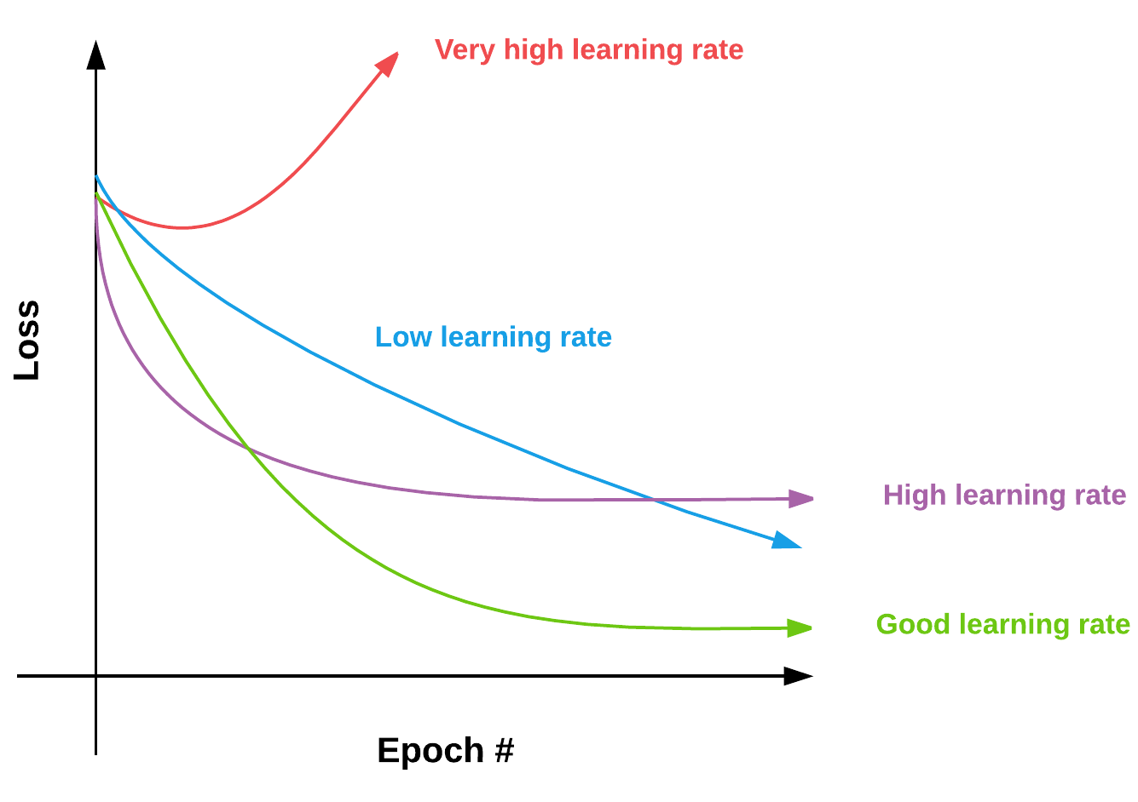
Learning Rate Kıyaslaması
Jason Brownlee, Understand the Impact of Learning Rate on Neural
Network Performance, Machine Learning Mastery
Arshdeep Kaur, Neural Network & Hyperparameter Tuning In A Nutshell
Notes:
/

Slide 19
Sınıflandırma
Regresyonun aksine, beklenen çıktılar belirli bir aralıkta olup tam sayıdır.
Resimlerdeki nesneleri sınıflarına ayırmak örnek verilebilir.
Kedi / Köpek
Olumlu / Olumsuz
Mutlu / Üzgün / Şaşkın

Slide 20
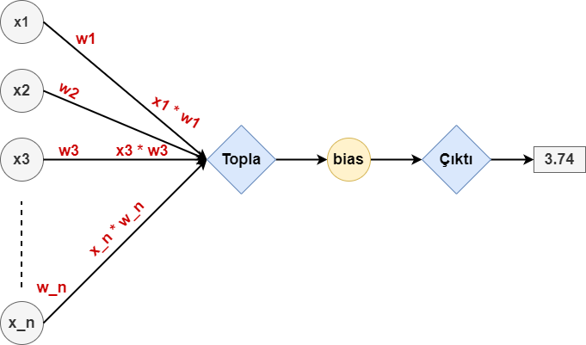
Lojistik Regresyon
Verisetinden gelen özellikler vardır.
Her özellik için birer weight bulunur.
En son bias eklenir ve çıktı alınır.

Slide 21
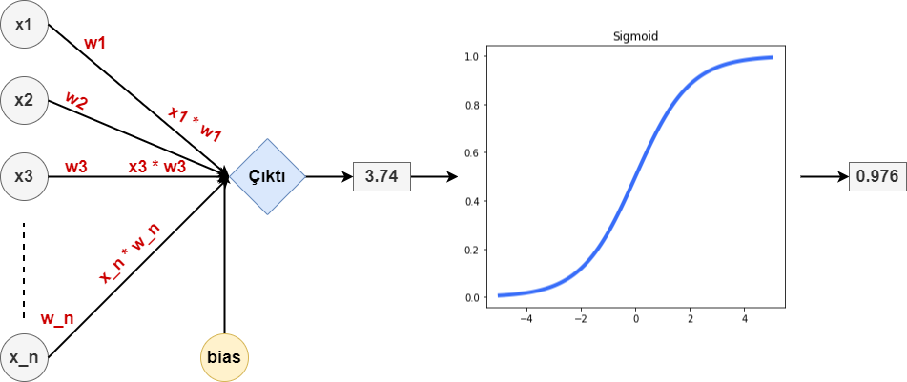
Lojistik Regresyon - 2

Slide 22
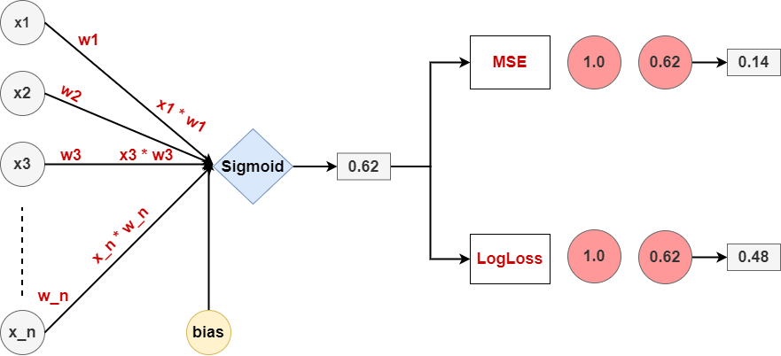

MSE - LogLoss

Slide 23
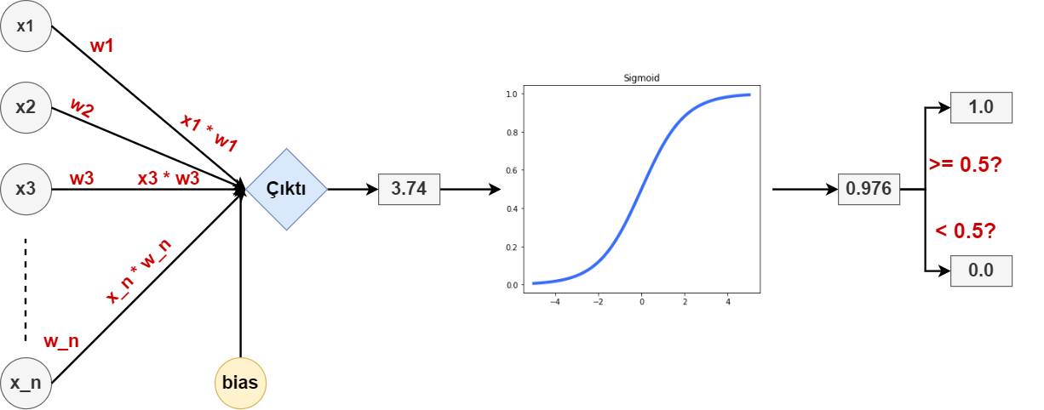
İkili Sınıflandırmada Sınıf Seçimi
Sınıf seçimi bir eşik değerine göre yapılır.
Tahmine göre lineer regresyonda olduğu gibi Gradient Descent uygulanır ve optimum parametreler bulunmaya çalışılır.

Slide 24
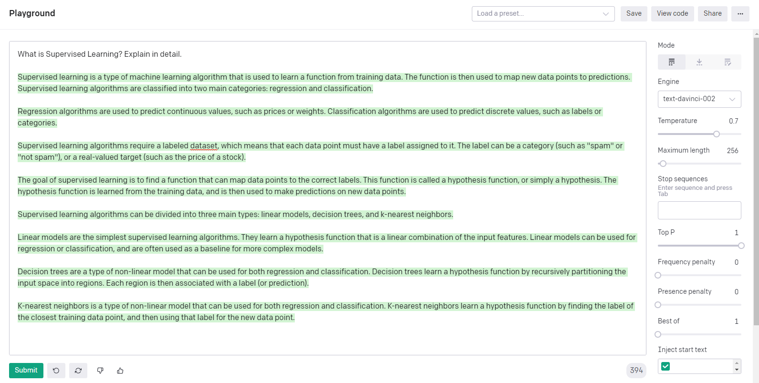
Bitirmeden Önce - Deep Learning Hayatımızın Her Yerinde
OpenAI, text-davinci-002 GPT3

Slide 25
Dikkatiniz için teşekkürler
Sorular?

